Slide 1

Разработка серверной части приложений PostgreSQL 16
(dev-1)

Slide 2


Slide 3
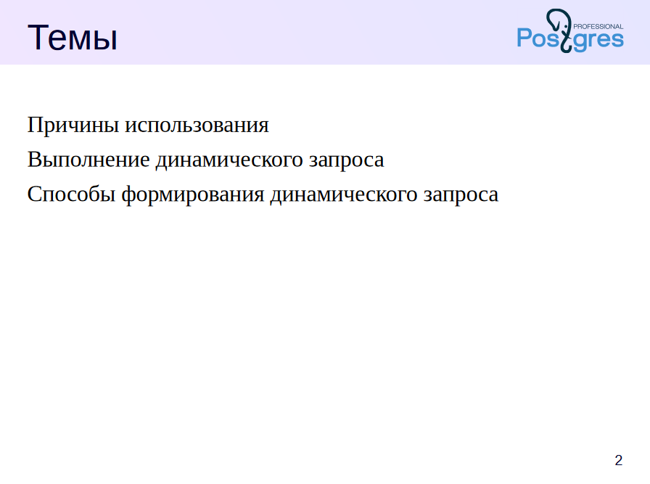

Slide 4
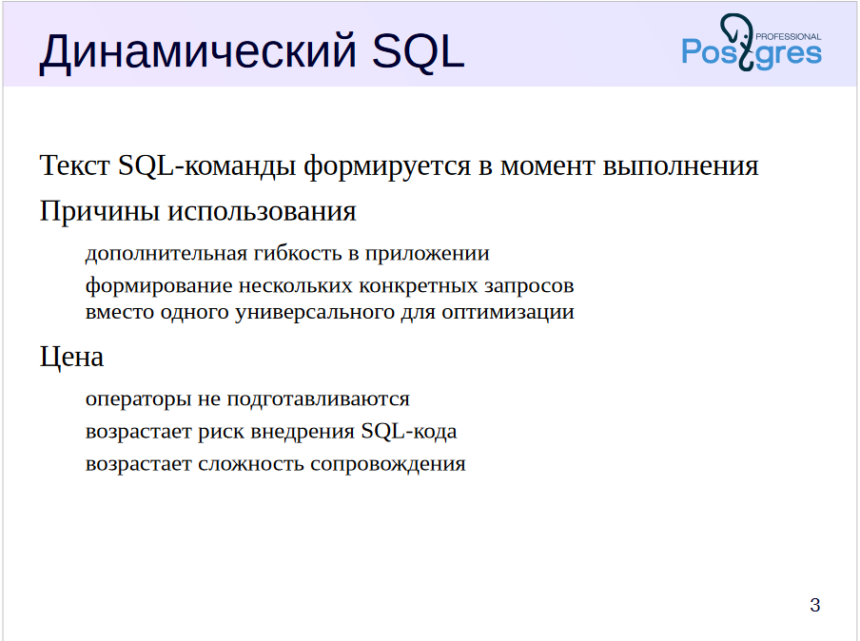

Slide 5
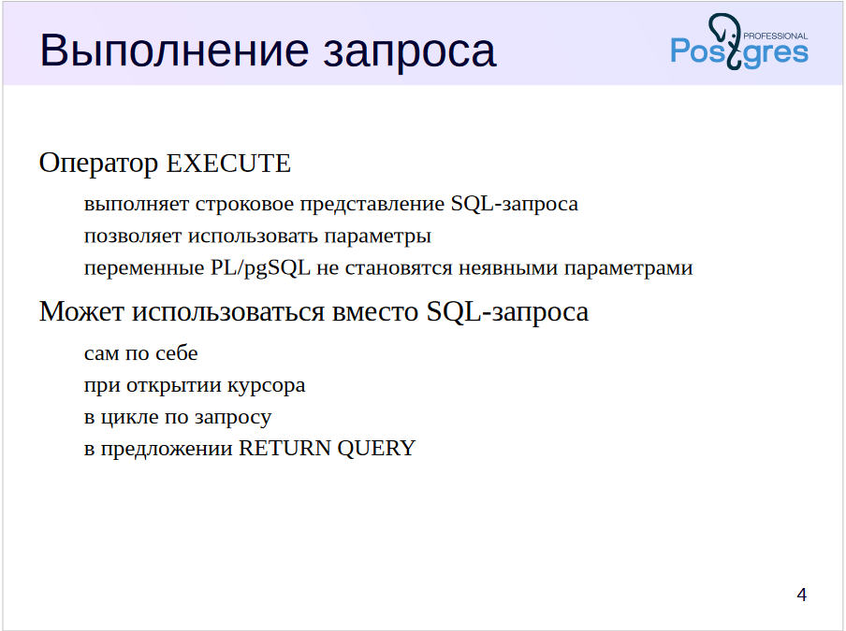

Slide 6
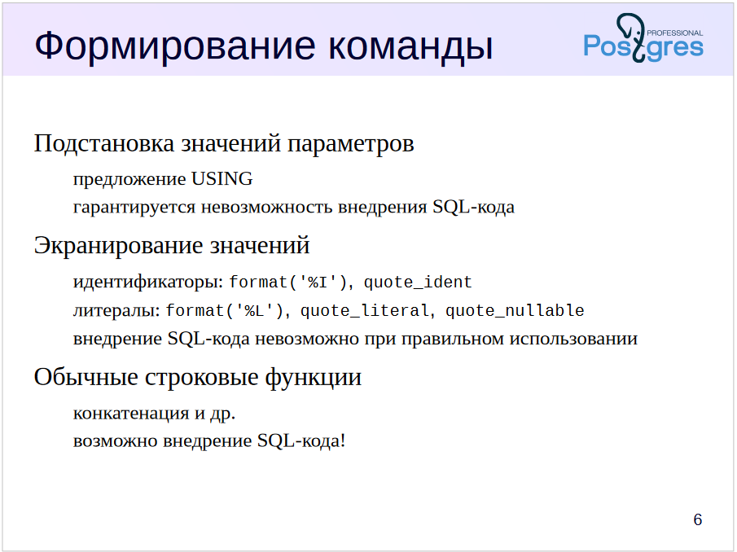

Slide 7
